Slide 1


Slide 2
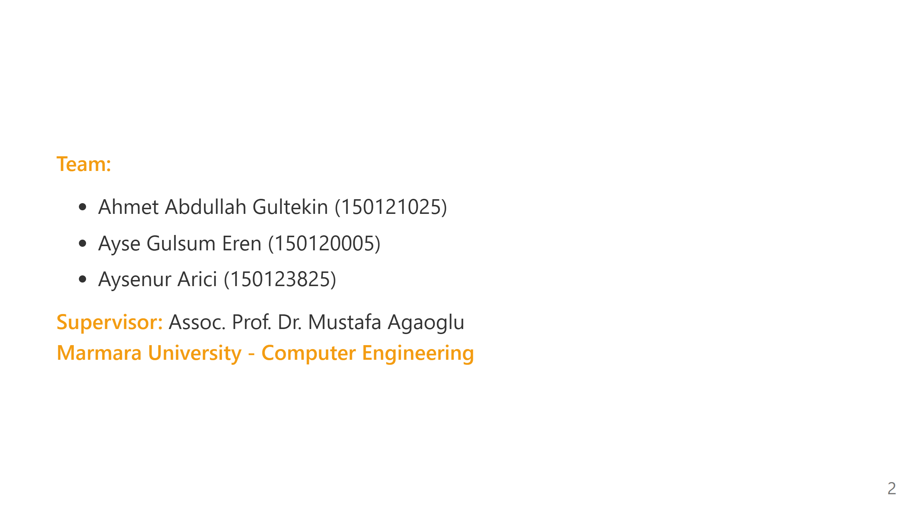
Notes:
1/17

Slide 3
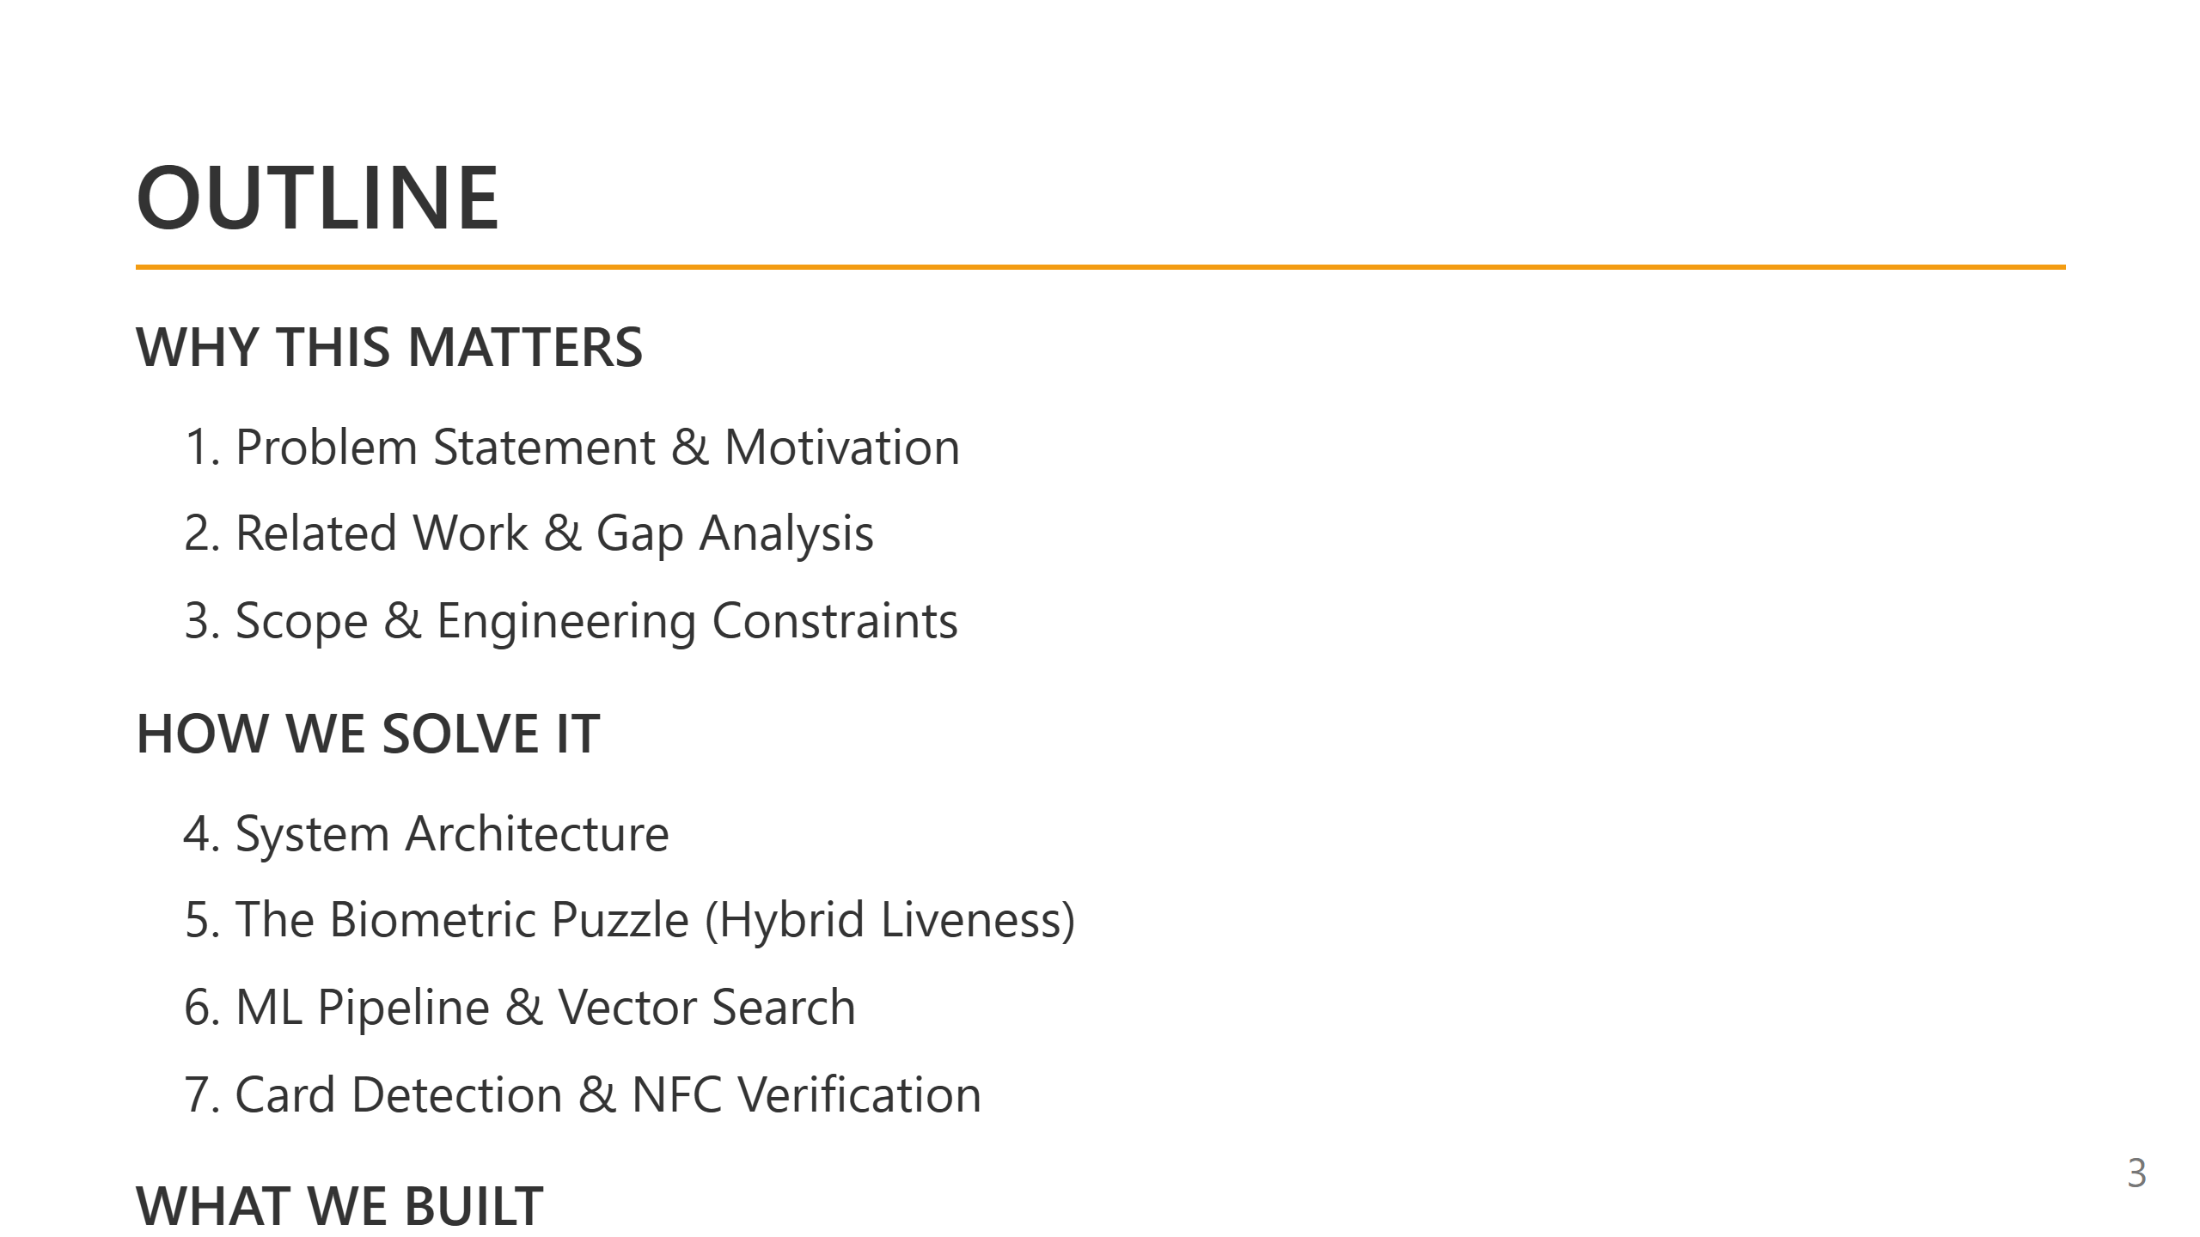
Notes:
2/17

Slide 4
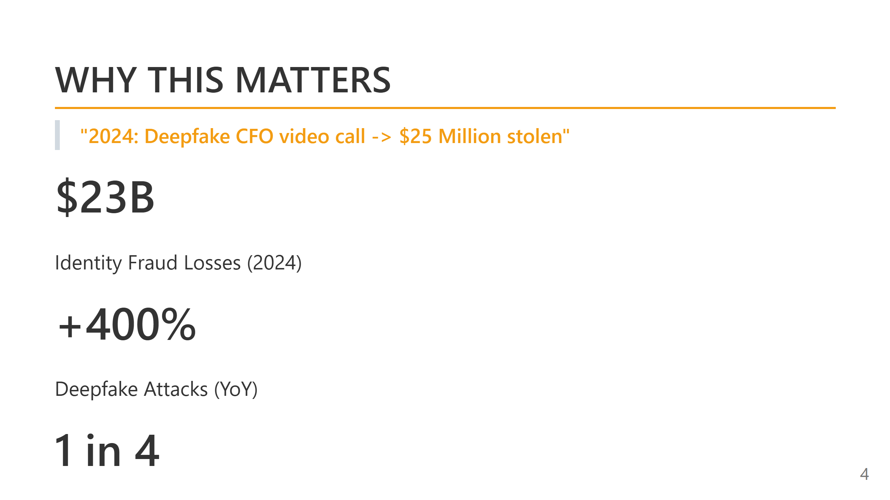
Notes:
3/17

Slide 5
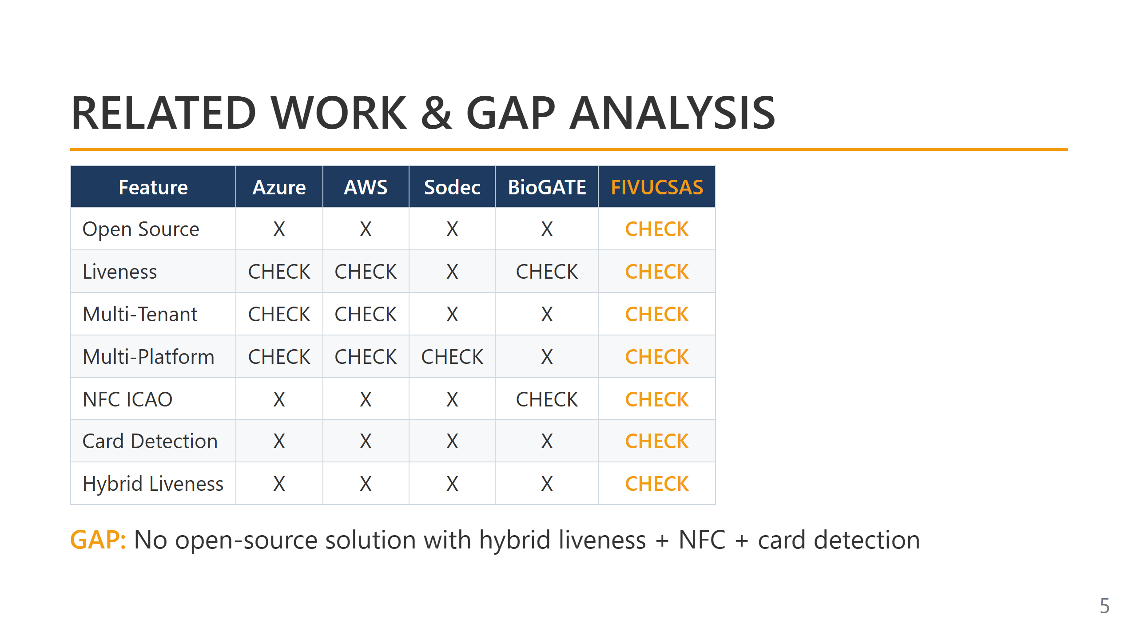
Notes:
4/17

Slide 6
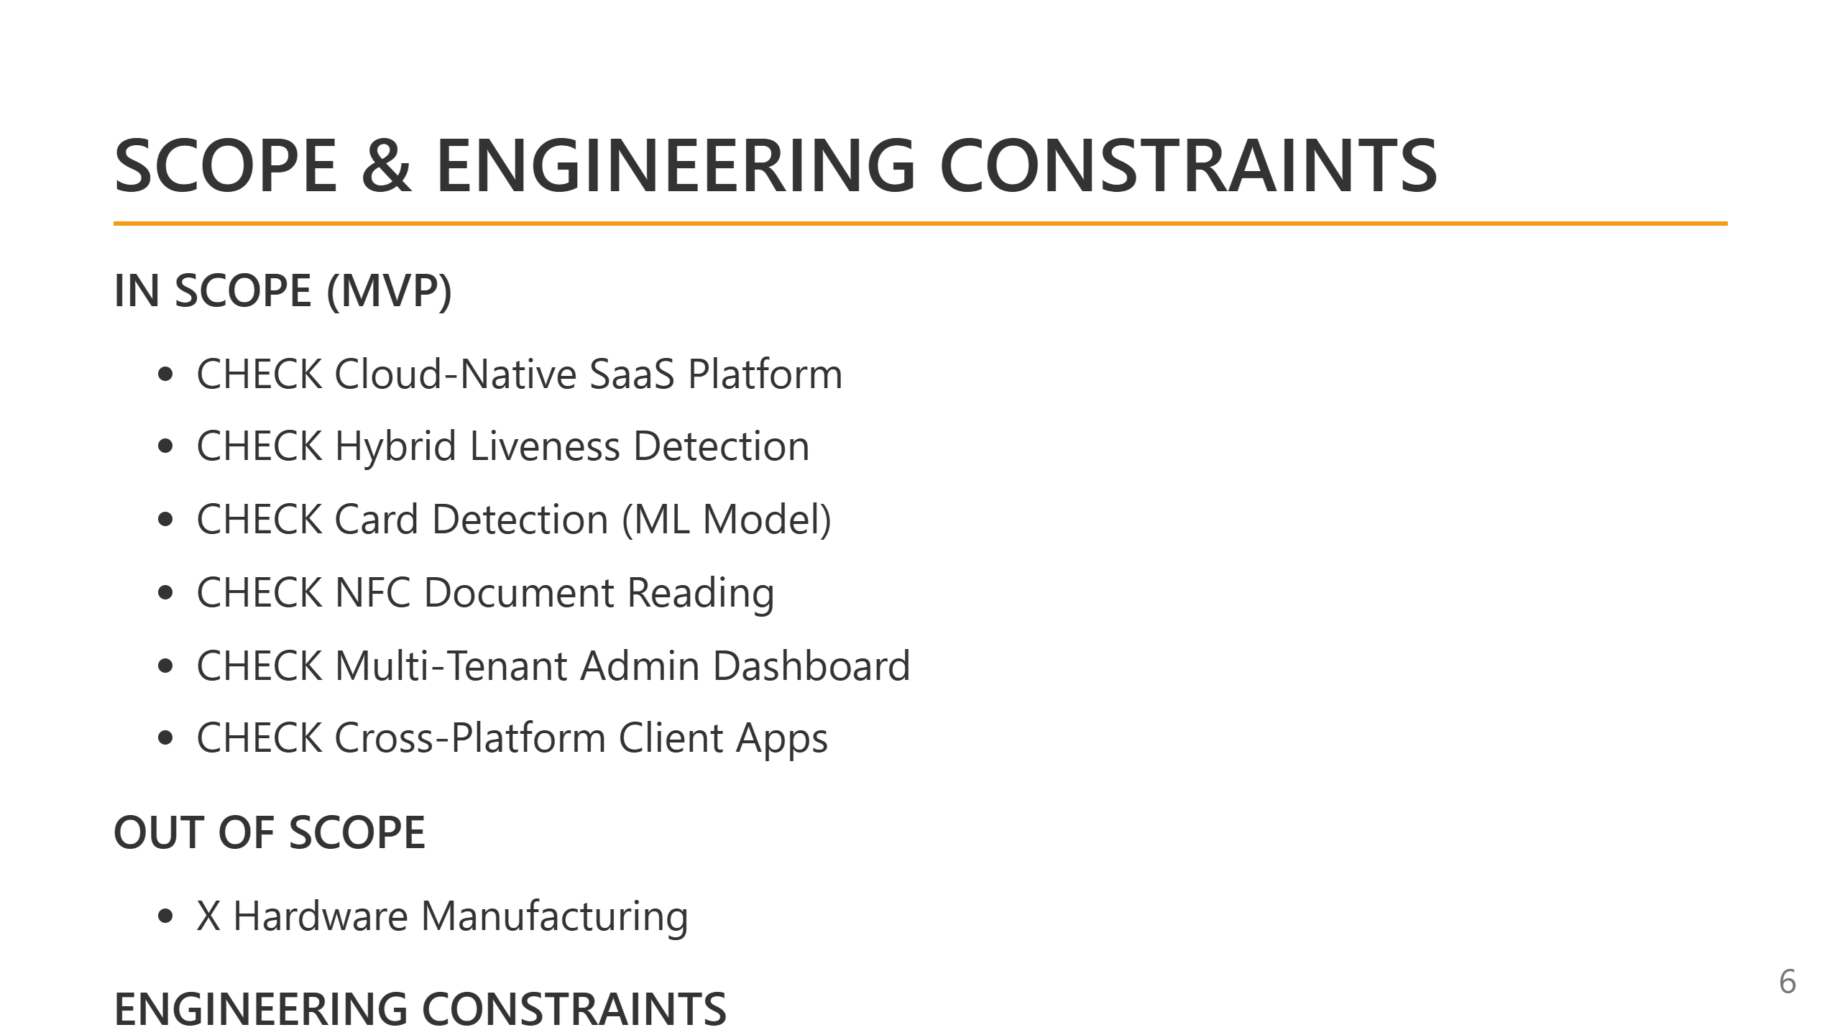
Notes:
5/17

Slide 7
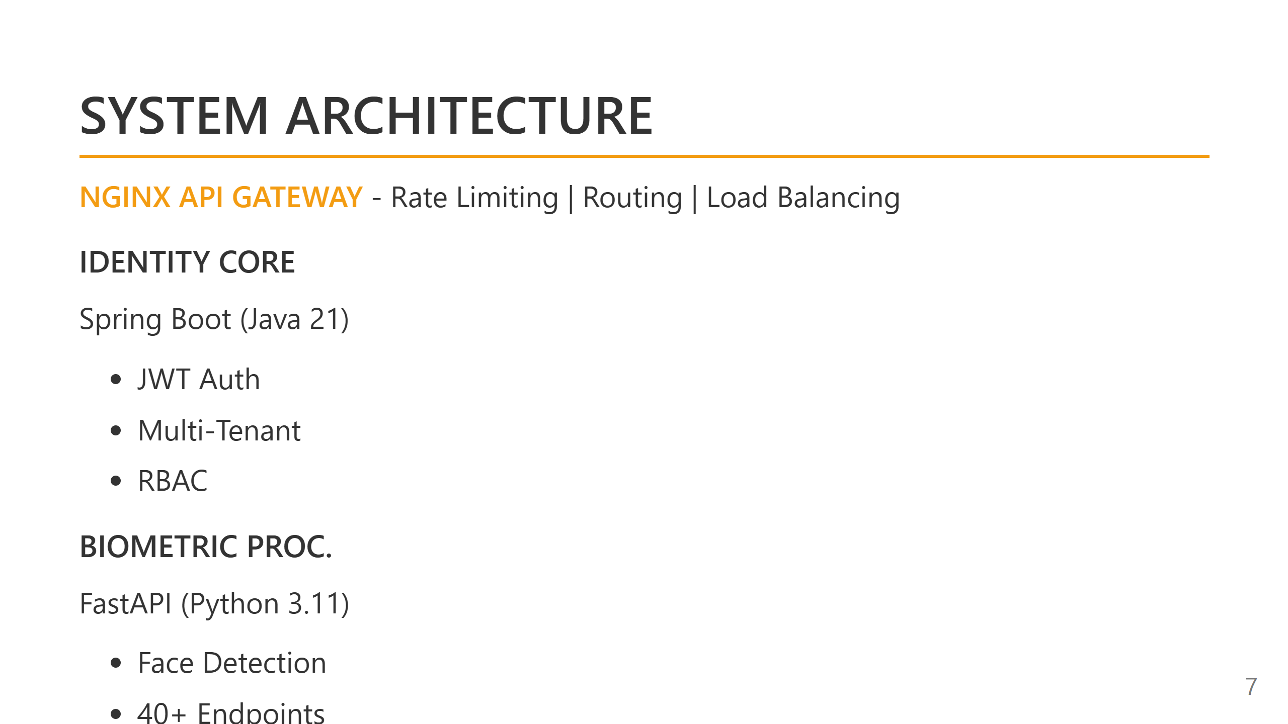
Notes:
6/17

Slide 8
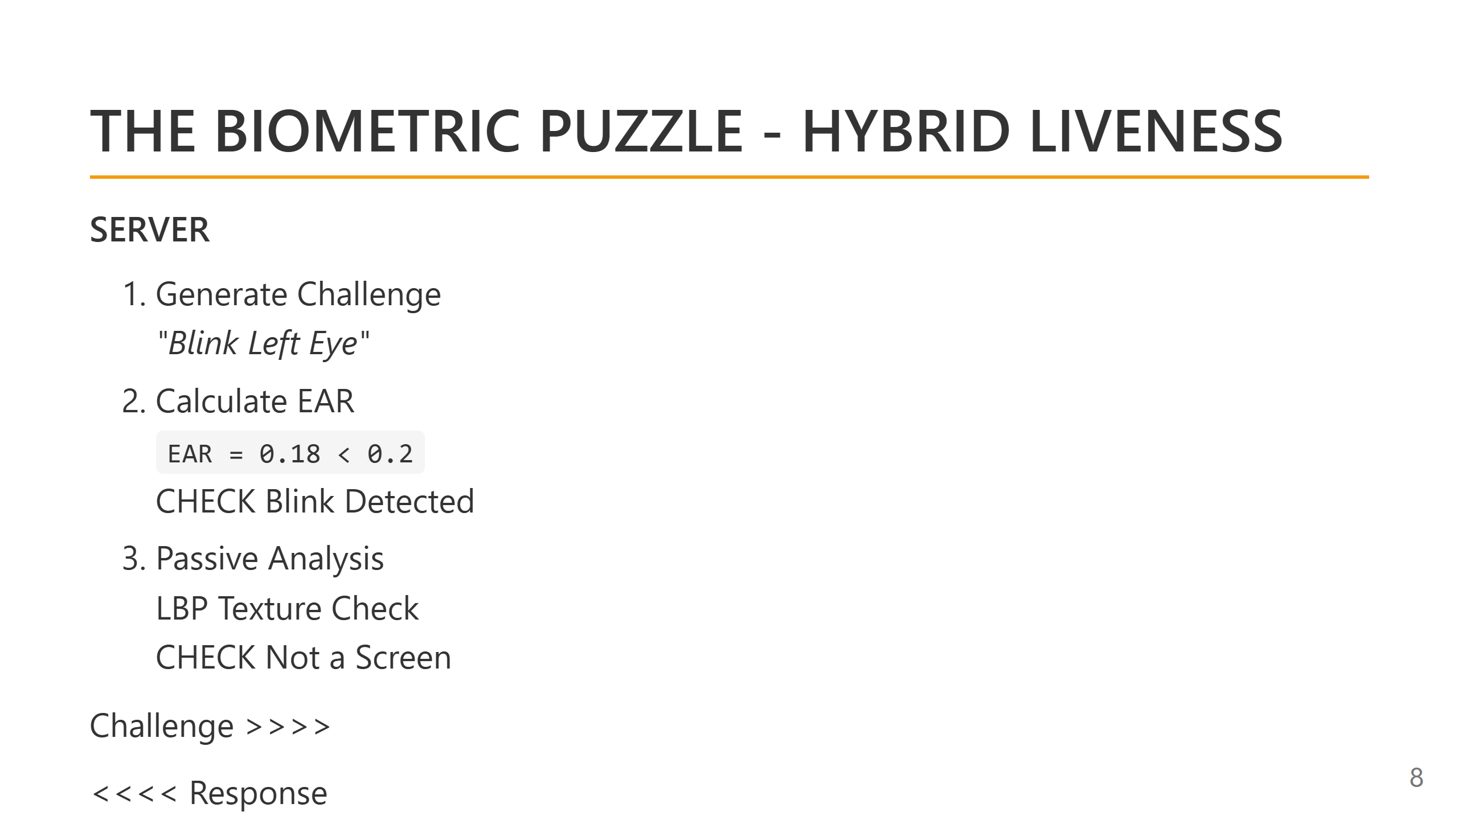
Notes:
7/17

Slide 9
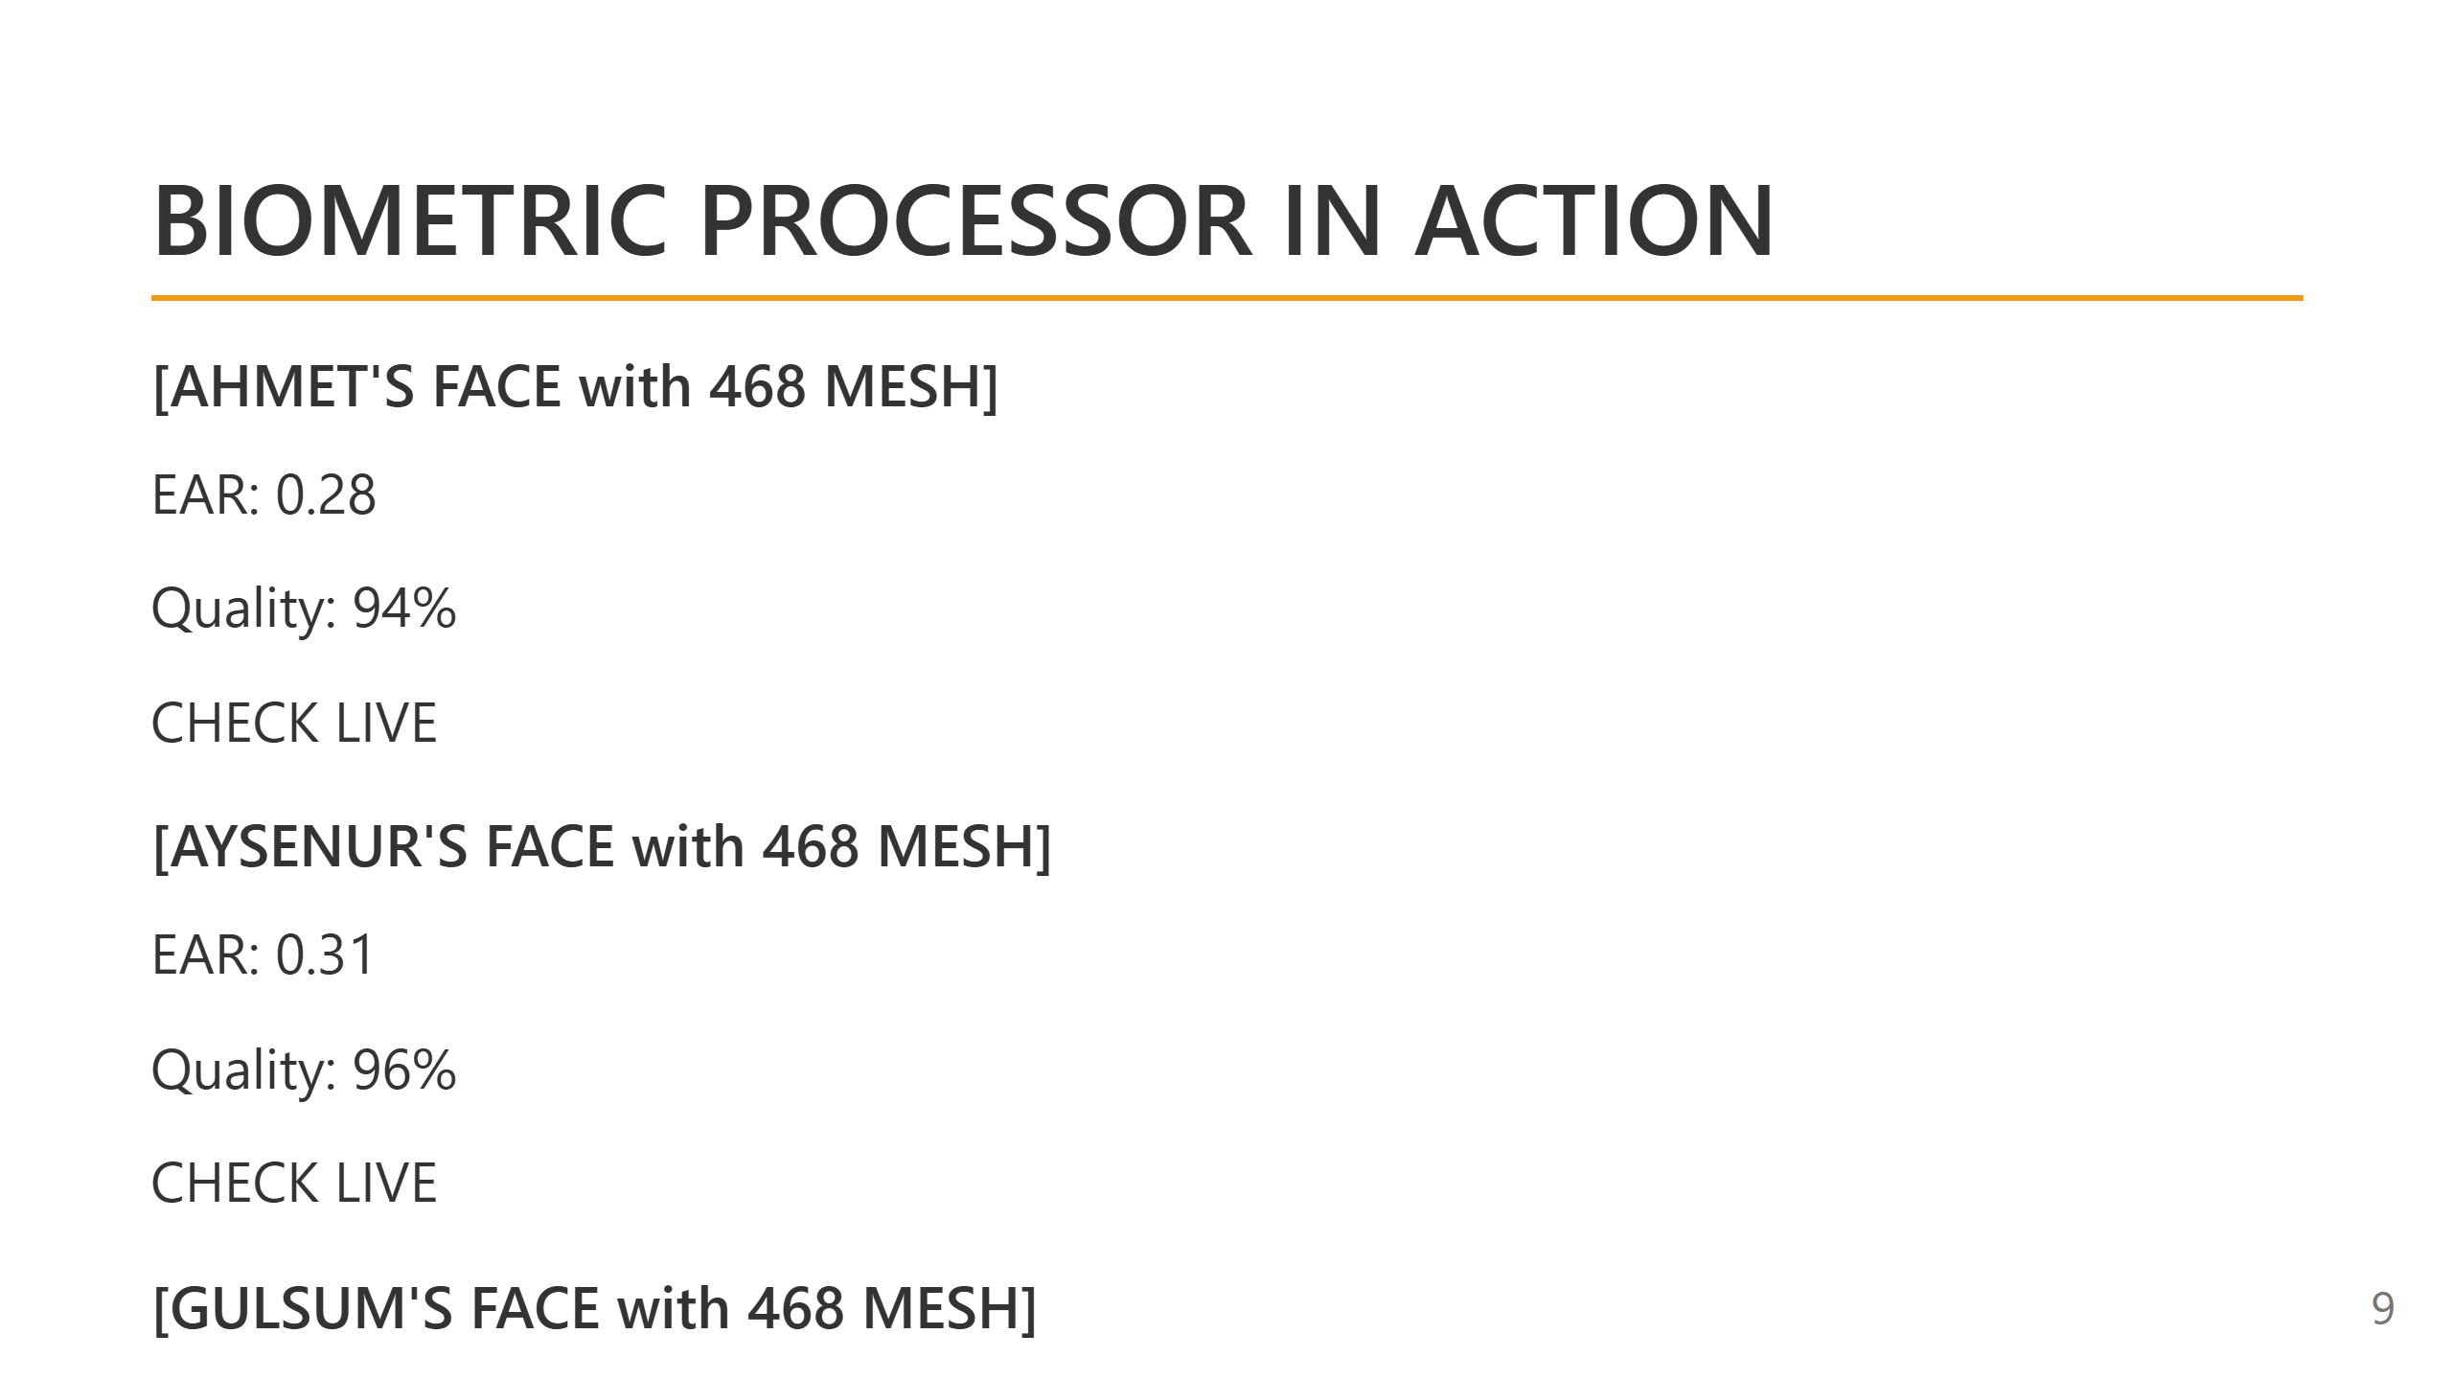
Notes:
8/17

Slide 10
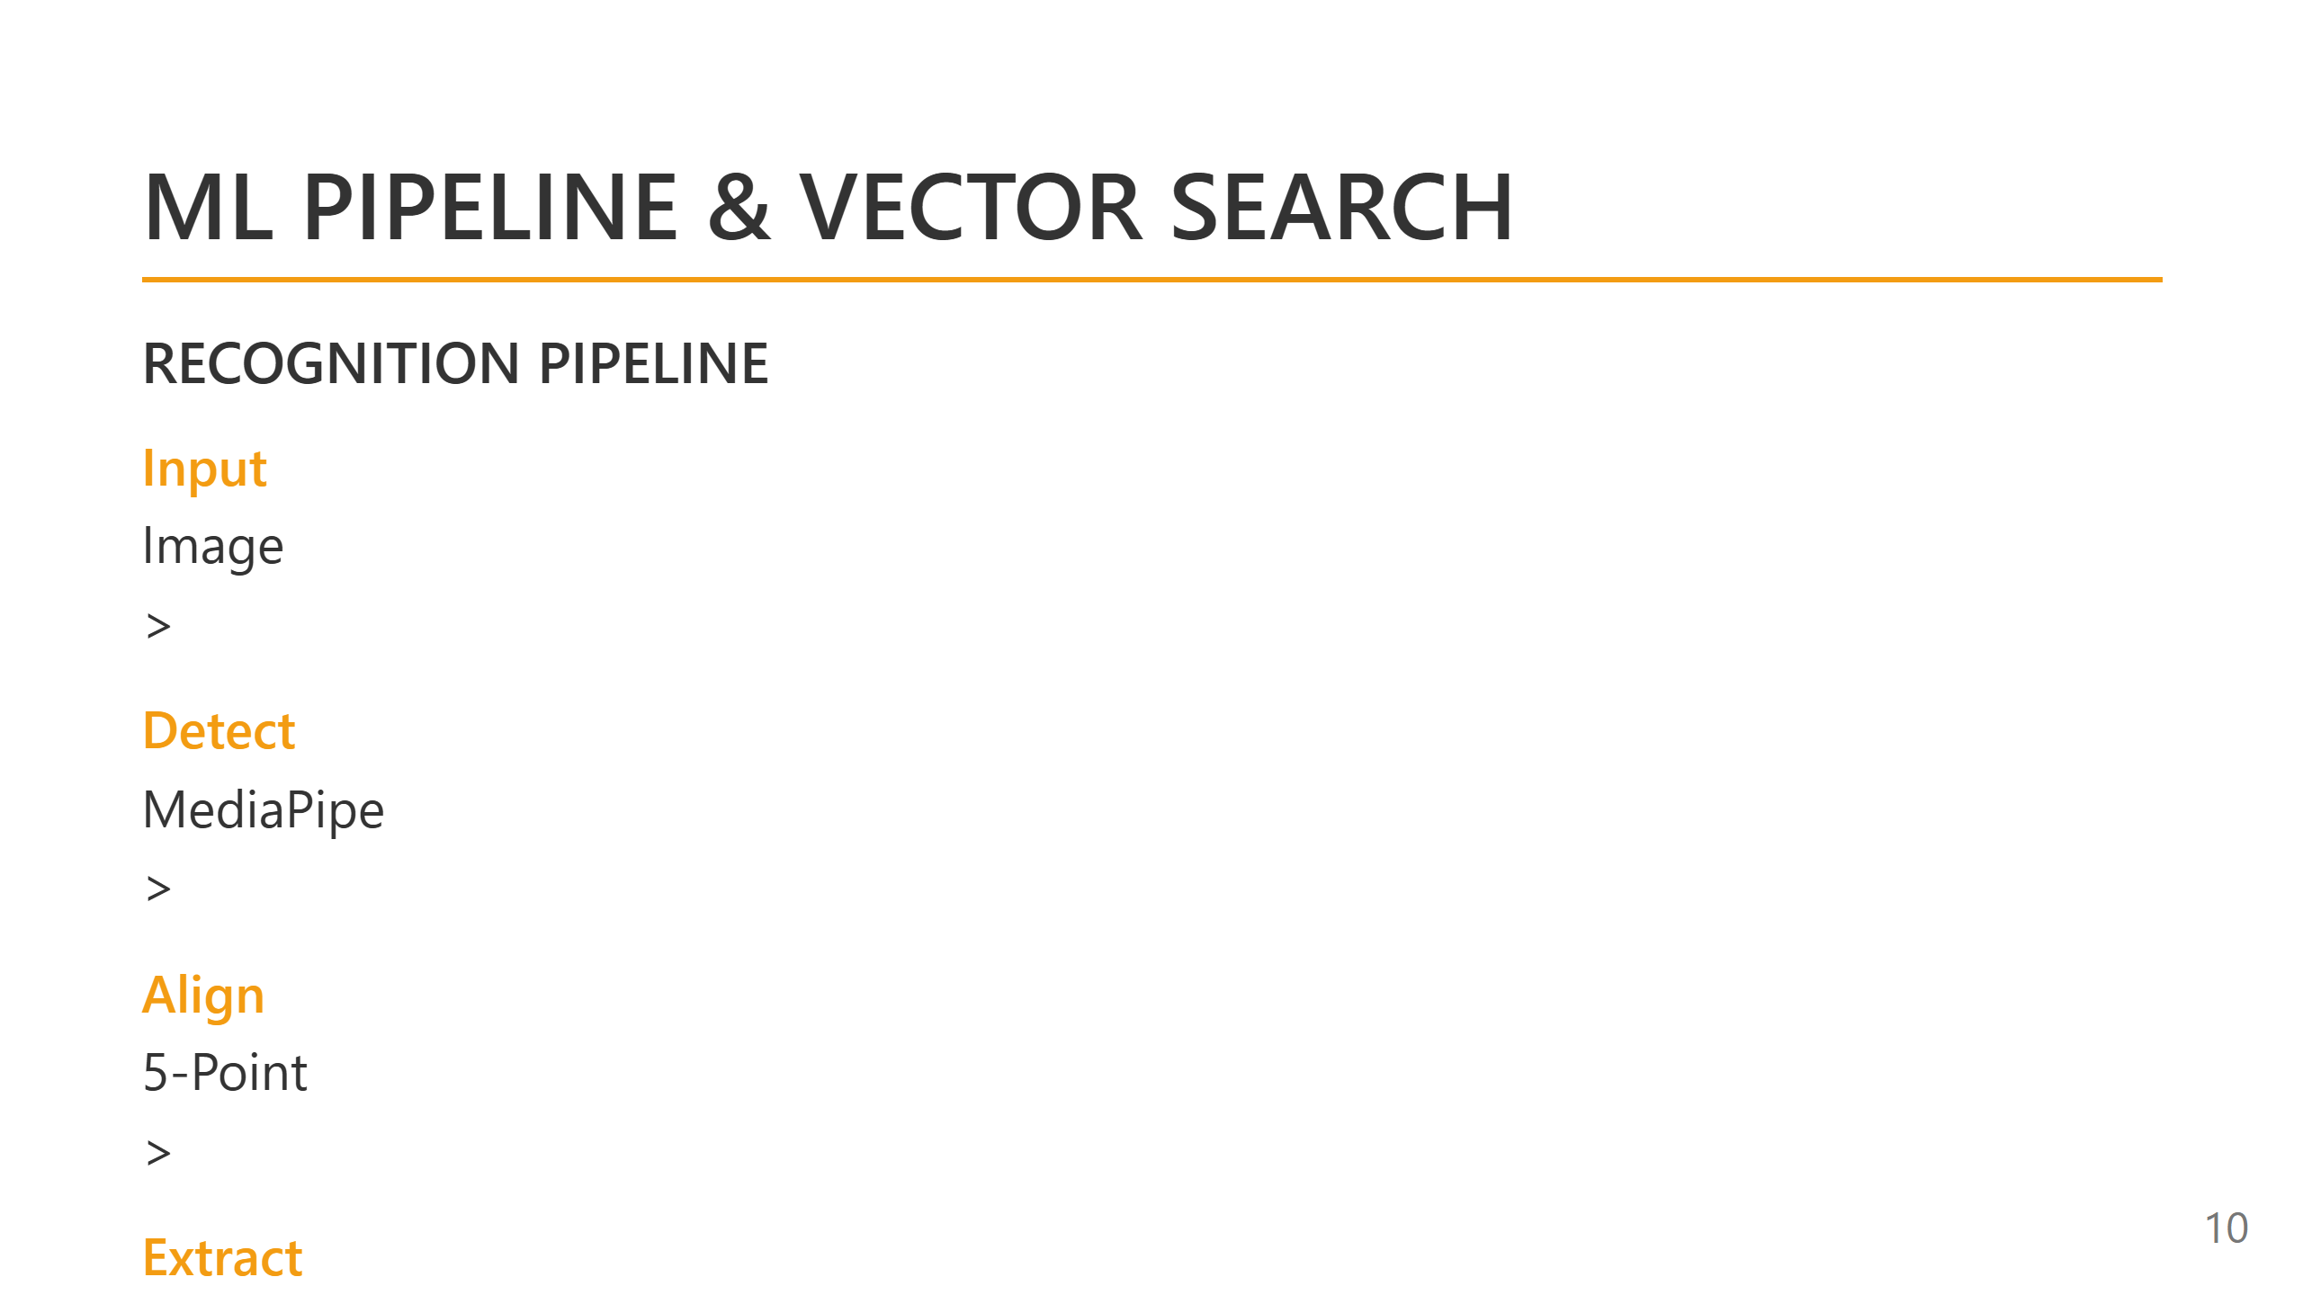
Notes:
9/17

Slide 11
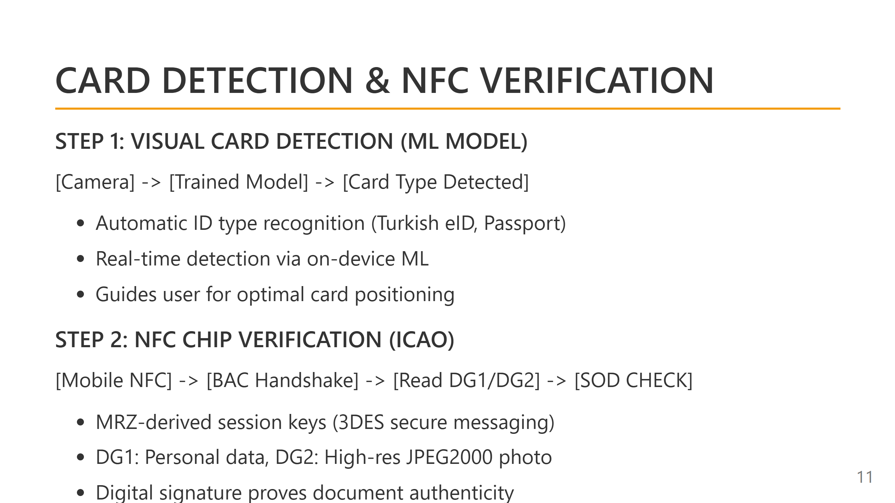
Notes:
10/17

Slide 12
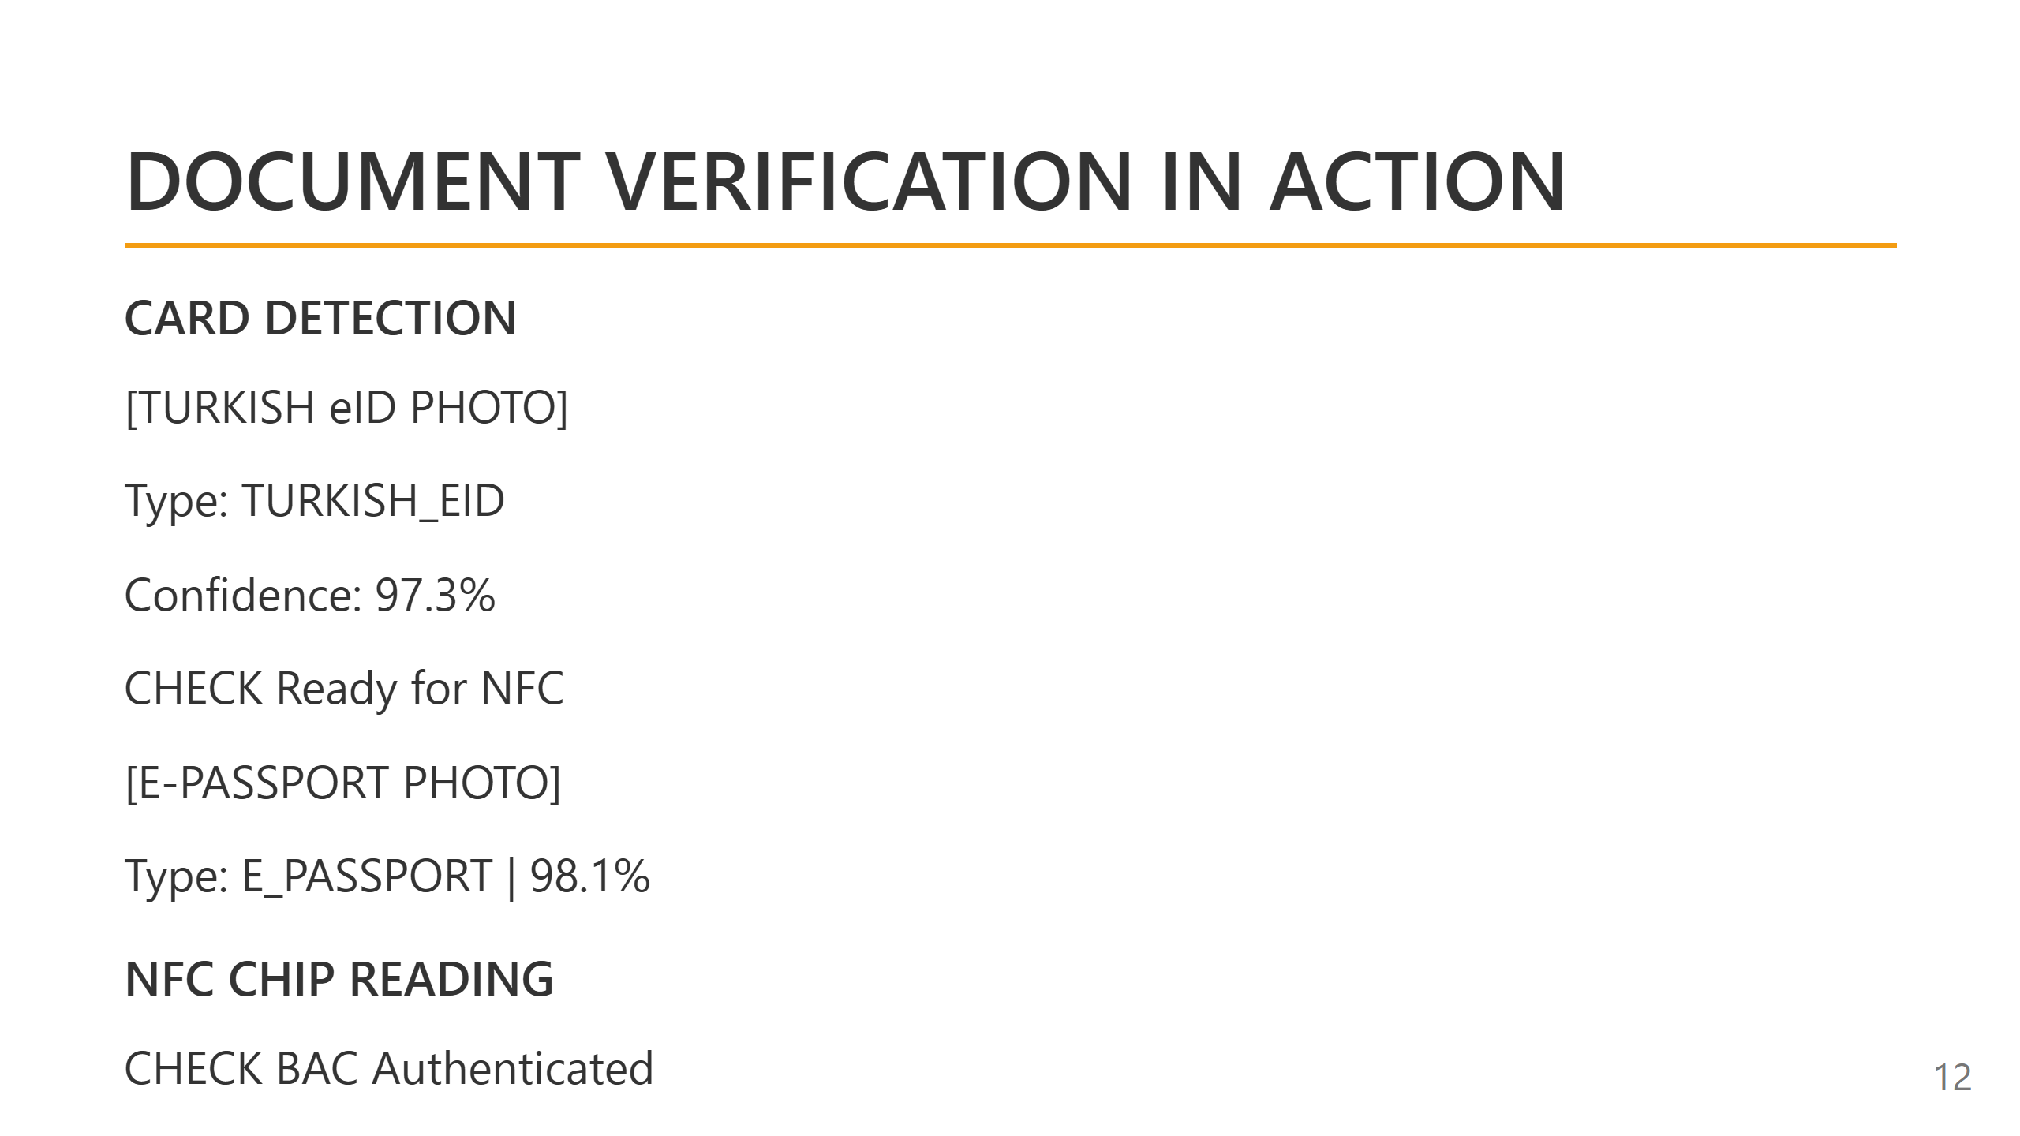
Notes:
11/17

Slide 13
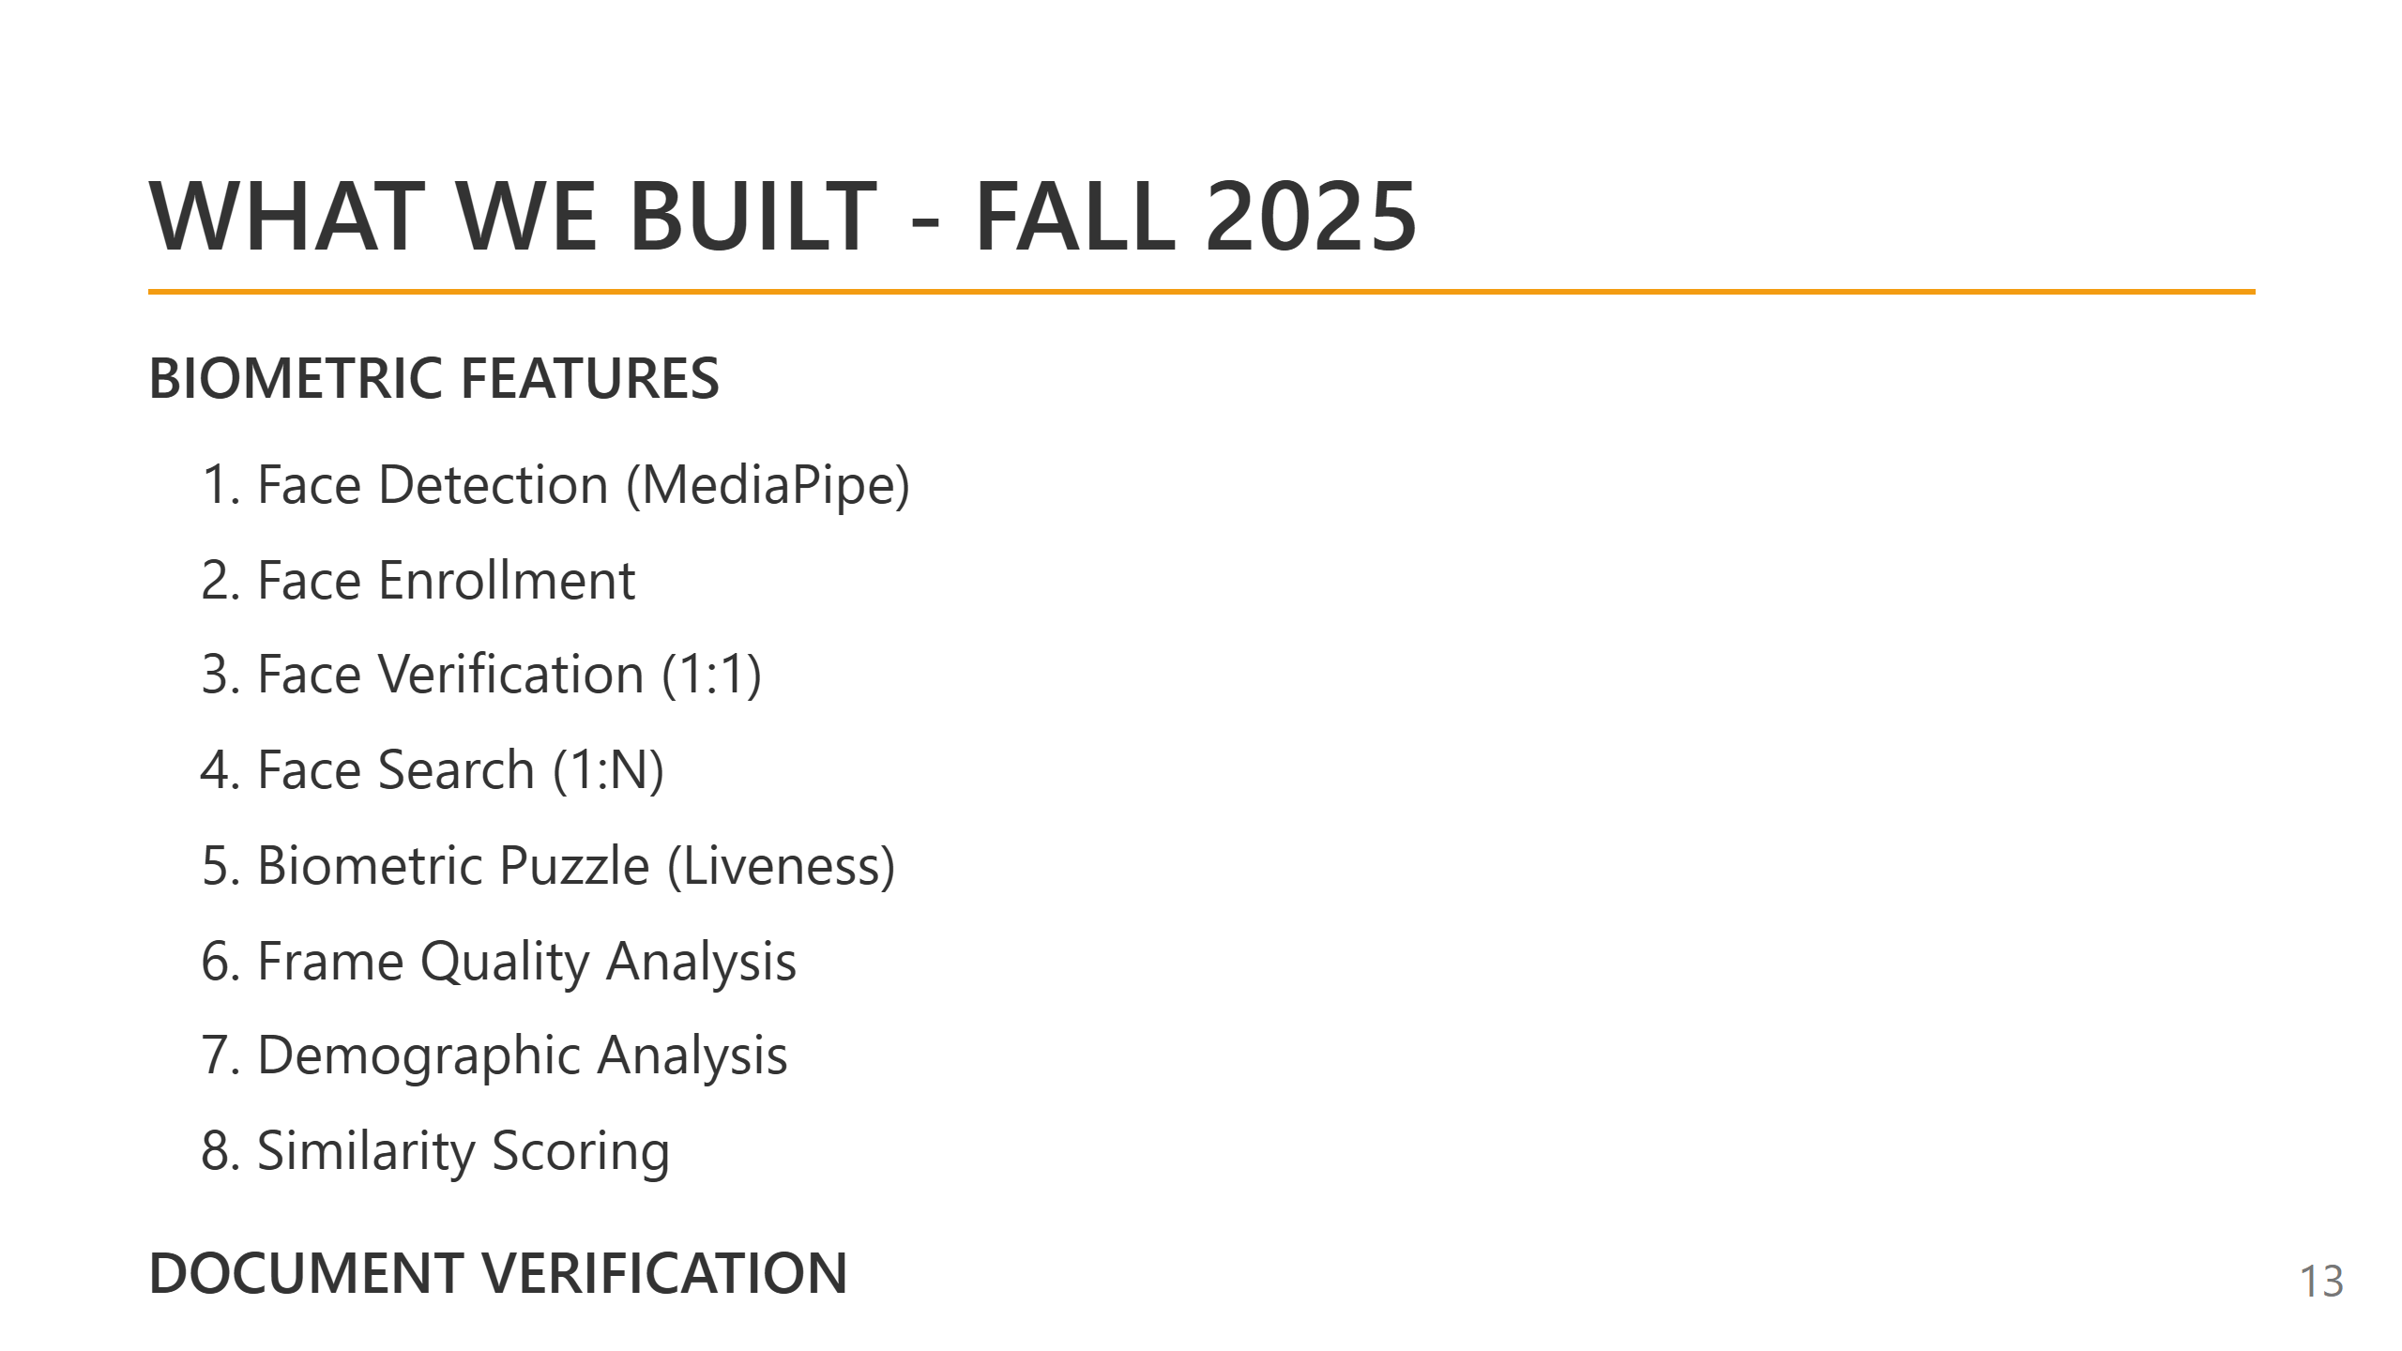
Notes:
12/17

Slide 14
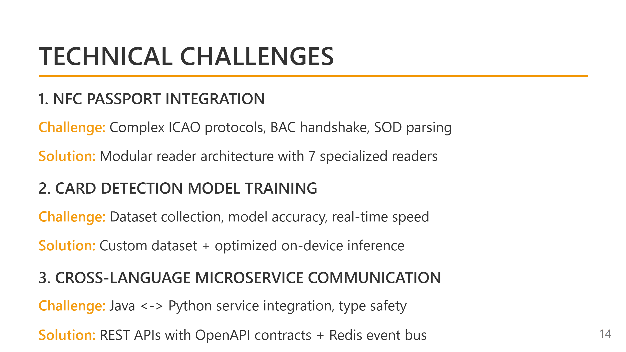
Notes:
13/17

Slide 15
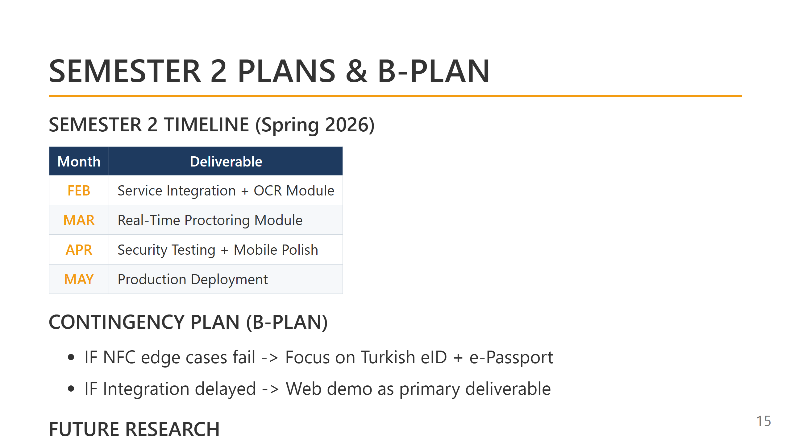
Notes:
14/17

Slide 16
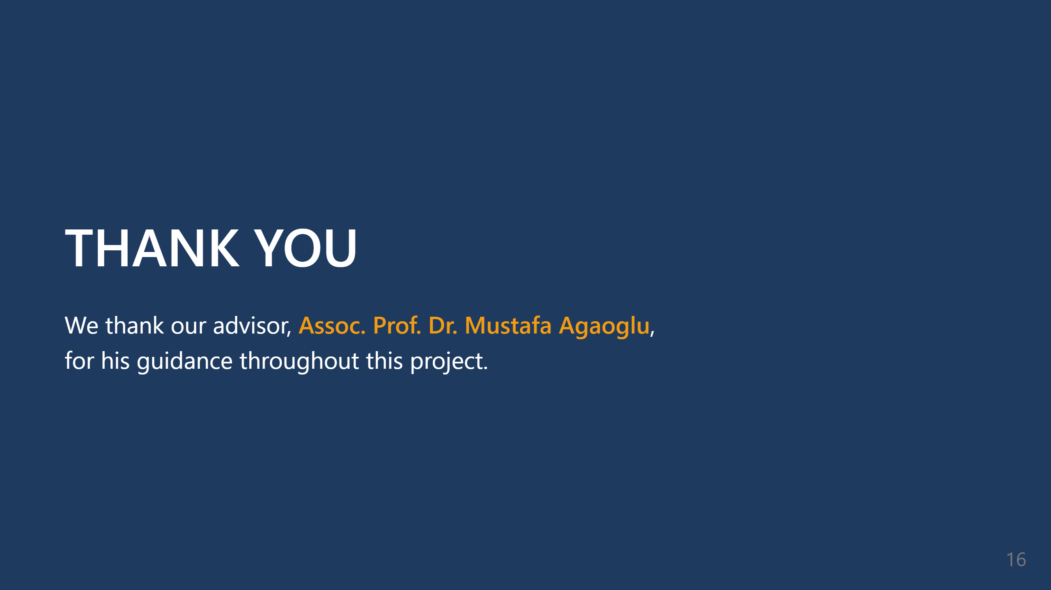

Slide 17
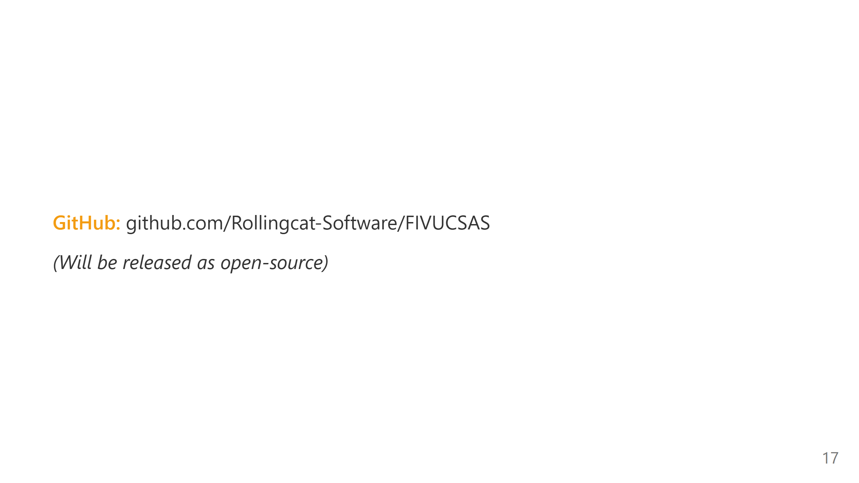
Notes:
15/17

Slide 18
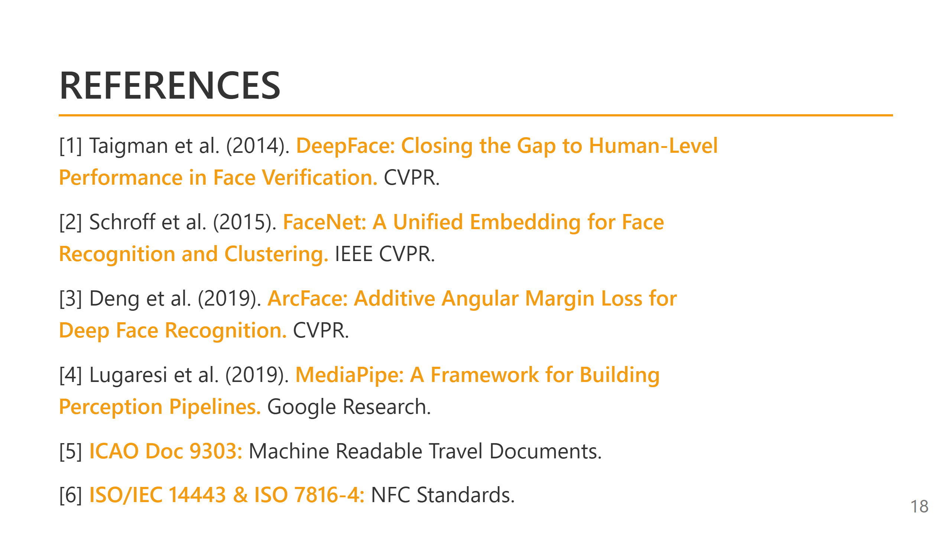
Notes:
16/17

Slide 19

Notes:
17/17

